Slide 1
ПРЕЗЕНТАЦИЯ к курсовой работе по дисциплине «Системное администрирование» на тему: «Файловые менеджеры»
ИНСТИТУТ ЦИФРОВЫХ ТЕХНОЛОГИЙ И МОДЕЛИРОВАНИЯ В СТРОИТЕЛЬСТВЕ Кафедра Информационных систем, технологий и автоматизации в строительстве Направление подготовки: 09.03.02 Информационные системы и технологии
Обучающийся: Сбродов Дмитрий Владимирович
Руководитель: Иванов Н.А.
2021 г.

Slide 2
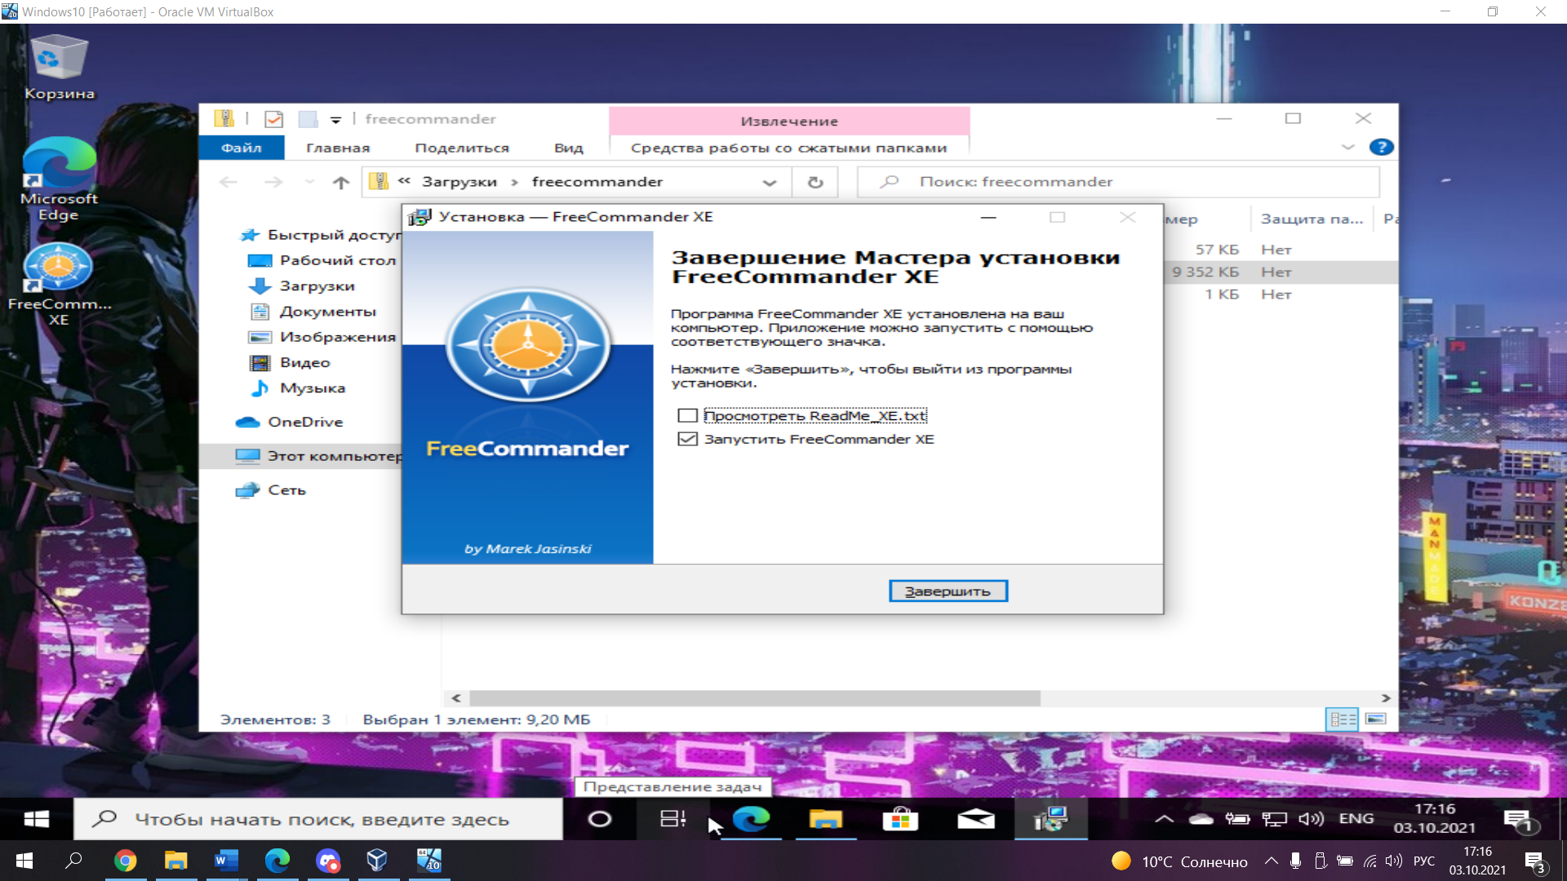
FreeCommander
FreeCommander это легкая в использовании альтернатива стандартному Explorer Windows 10. Программа поможет взаимодействовать с файлами в системе Windows. Вы можете брать FreeCommander куда-угодно, просто скопировав установочную папку на USB-флешку — и можно работать с этой программой на стороннем компьютере.
Установка 32-битной версии программы на Windows 10:

Slide 3
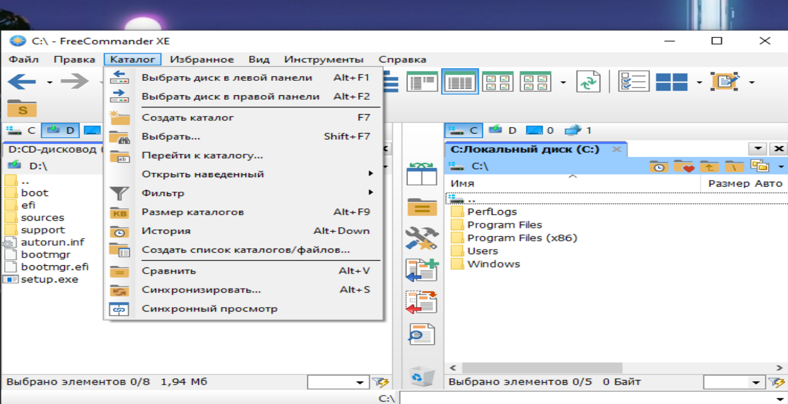
Функции FreeCommander
Возможности:
Выбрать/создать новый каталог
Создать фильтр по файлам
Сравнение каталогов

Slide 4
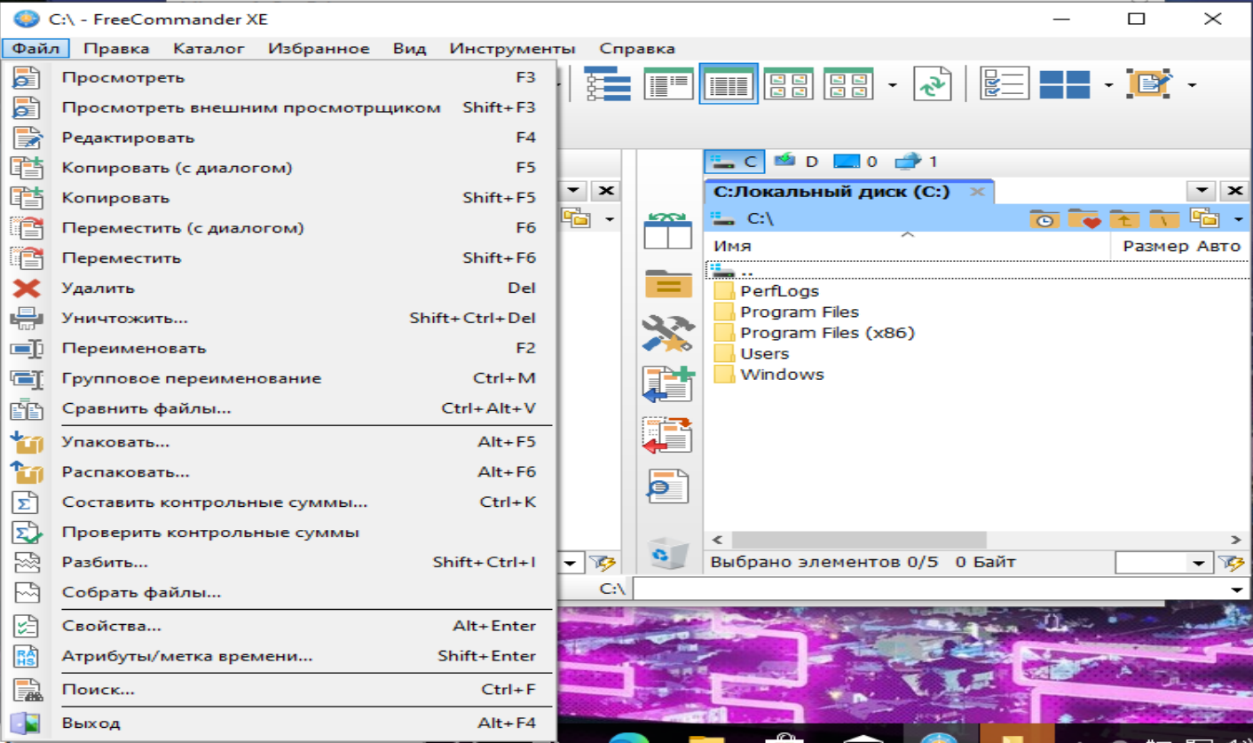
Функции FreeCommander
Возможности:
Переименование файлов
Редактирование файлов
Архивирование и разархивирование файлов
Просматривание файлов
Уничтожение и удаление файлов

Slide 5
Плюсы и минусы программы
Плюсы FreeCommander:
Показывает в одном окне сразу несколько директорий
Удобство использования программы и наличие гибких настроек
Почти каждая функция запускается с помощью горячих клавиш
Возможность использования на любом ПК с флеш-накопителя
Подключение к локальной сети или FTP
Поддержка командной строки DOS
Создание архивов и распаковка
Сравнение файлов, глобальное переименование и быстрый поиск
Минусы FreeCommander :
Установка плагинов (расширений для увеличения функционала)
Нет автоматизации резервного копирования

Slide 6
Вывод по программе
FreeСommander - программа обладает такими же плюсами, что и Explorer Windows 10. Обладает удобным отображение сразу нескольких директорий в одном окне, что является большим плюсом по сравнению с Explorer Windows 10, который может добиться такого только через открытие нескольких вкладок. Кроме того, она бесплатна, что может подтолкнуть пользователя её поставить. Единственное, что может остановить – это уже наличие Explorer Windows 10, которого более чем хватает.

Slide 7
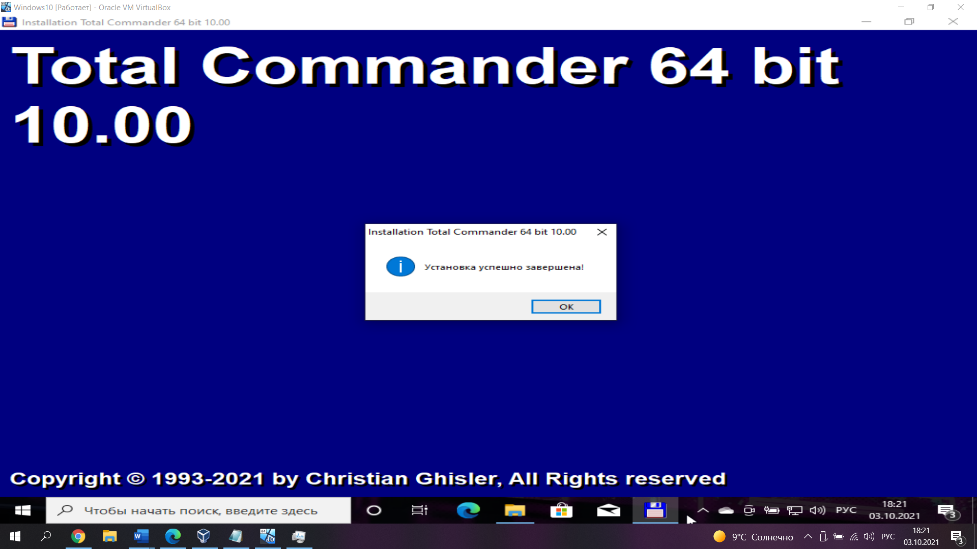
Total Commander
Total Commander обладает множеством преимуществ, отличается повышенным удобством и функциональностью. Total Commander имеет настраиваемое меню и панели инструментов, поддерживает подключение внешних плагинов и различных дополнений для расширения возможностей программы. Total Commander является лучшей альтернативой Explorer Windows 10.
Установка Total Commander 64-битной версии на Windows 10:

Slide 8
Функции Total Commander (кратко)
Данный софт имеет такие функции:
разделение и сборка файлов большого объёма
архивирование
сравнение файлов по содержимому
расширенный поиск
журналирование операций и многое другое.

Slide 9
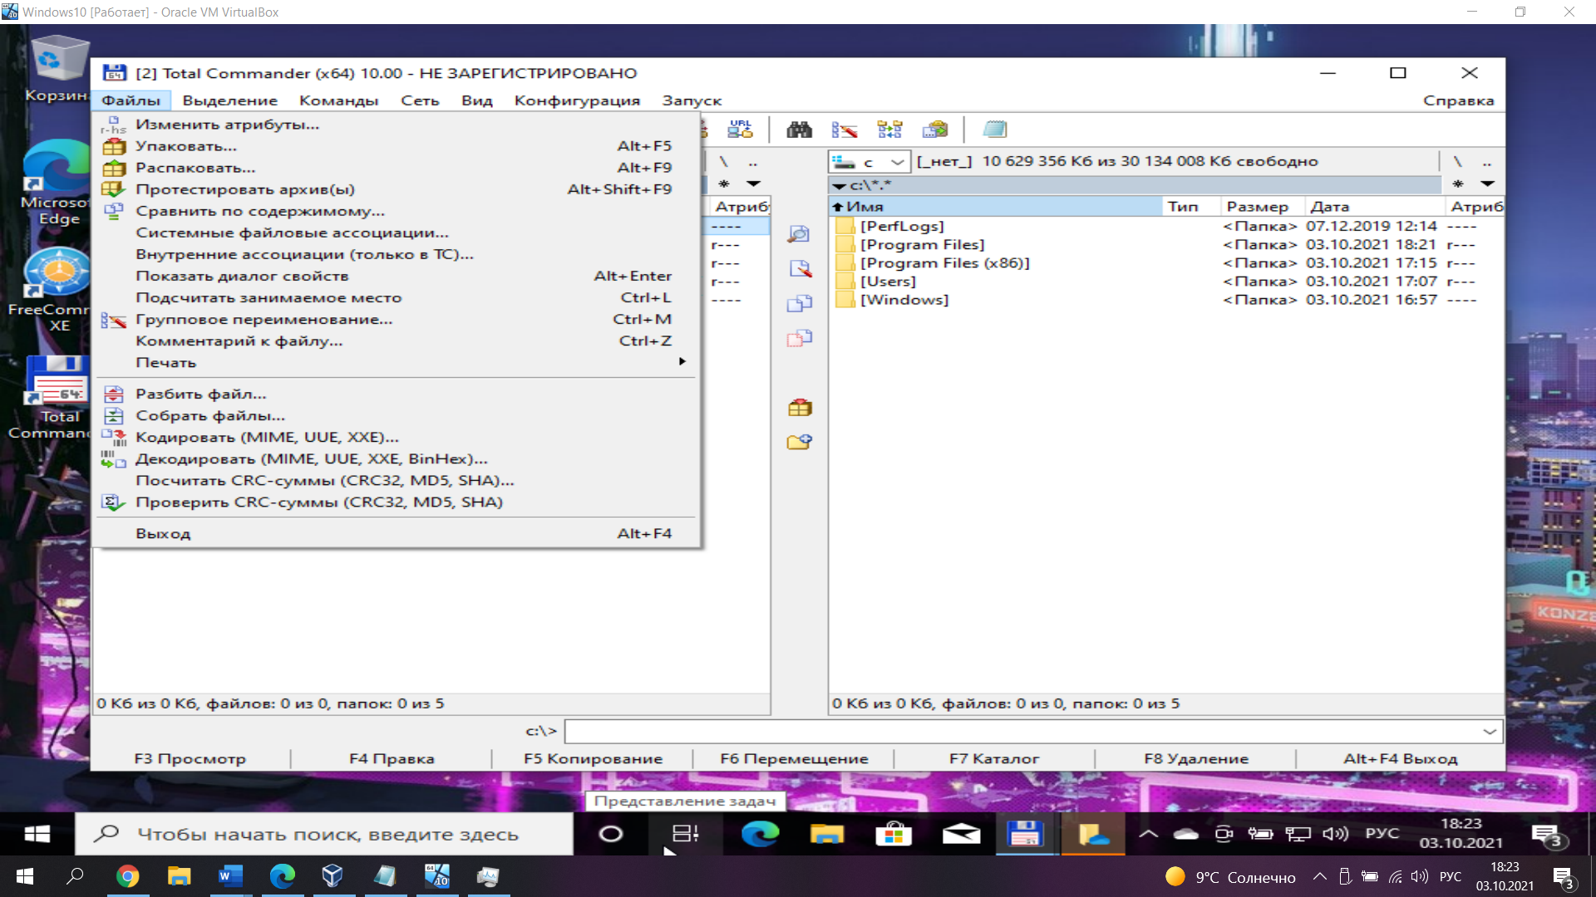
Функции Total Commander
Во вкладке «Файл» представлены функции:
Упаковать/распаковать файлы
Собрать/разобрать файлы
Распечатать файл или несколько файлов
Сравнение файлов по содержимому
Групповое переименование

Slide 10
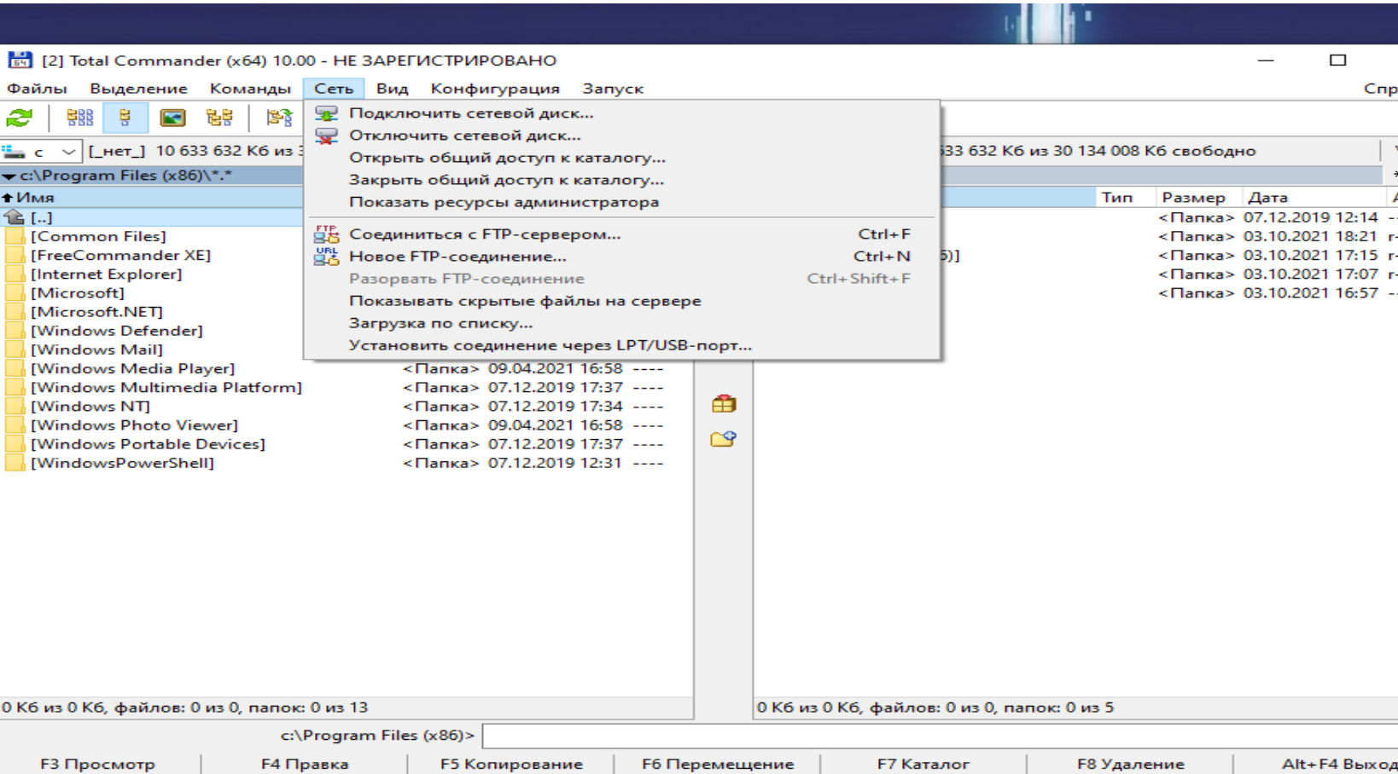
Функции Total Commander
Через вкладку «Сеть» можно соединяться с FTP-сервером и подключить/отключить сетевой диск.
Через вкладку «Вид» как у можно менять отображаемый вид файлов в файловом менеджере.
Во вкладке «Команды» можно выполнить поиск по файлам, а также открыть дерево каталогов.

Slide 11
Плюсы и Минусы программы
Плюсы Total Commander
Работает с различными видами архивов
Возможность переименовывать сразу несколько файлов
Поддерживает поиск данных
Поддержка комбинации клавиш
В программе есть встроенные FTP возможности, что позволяет подключаться удалённо к серверам
Показывает в одном окне сразу несколько директорий
Минусы Total Commander
Неудобный интерфейс (работаем с помощью стрелок)
Установка плагинов (расширений для увеличения функционала)
Нельзя настроить панель действия

Slide 12
Вывод по программе Total Commander
Total Commander – неплохой файловый менеджер почти с теми же функциями, что и более современными аналоги. Имеет удобное разделение окна на две части, где можно работать сразу с несколькими директориями, без вызова второго окна файлового менеджера. Единственный минус для меня – это не совсем привычный интерфейс, где по большей части удобно взаимодействовать с помощью стрелок.

Slide 13
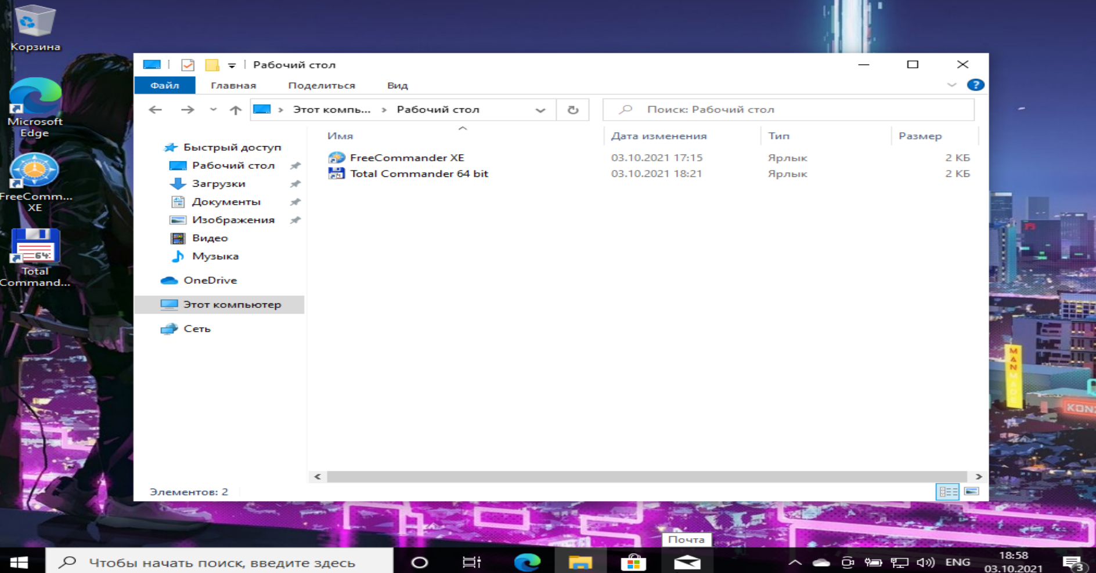
Explorer Windows 10
Explorer Windows 10 - это файловый менеджер и среда для предоставления быстрого доступа к файловой системе компьютера.
Многие его функции открываются в самом окне проводника, но некоторые опции скрыты, и могут настраиваться только опытными администраторами через реестр Windows.
Explorer имеет несколько разделов:
Быстрый доступ
OneDrive
Этот компьютер
Сеть (если ПК подключен к локальной сети)

Slide 14
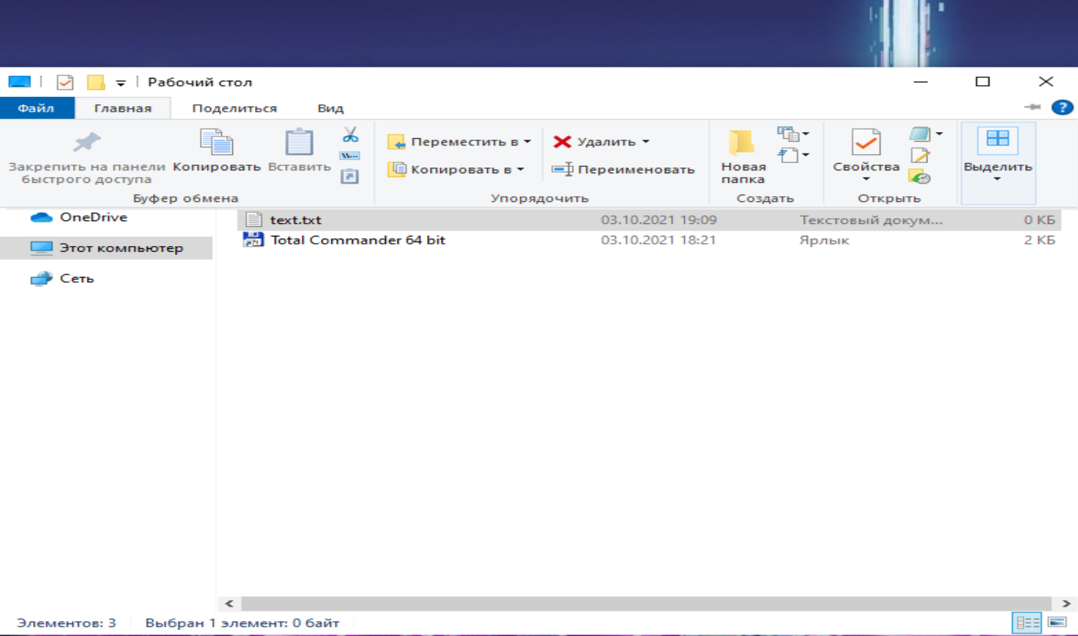
Функции Explorer Windows 10
Функции доступные во вкладке «Главная»:
Переместить файл
Копировать файл
Удалить файл
Переименовать файл
Создать новую папку

Slide 15
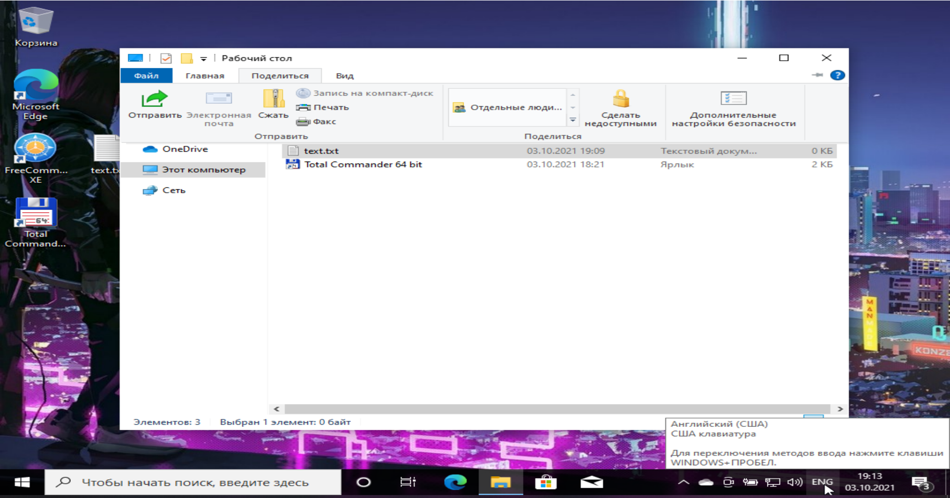
Функции Explorer Windows 10
Функции доступные через вкладку «Поделиться»:
Выводить на печать
Сжимать файлы
Ограничивать права доступа к файлам
А также имеется возможность менять вид отображения файлов через вкладку «Вид».

Slide 16
Плюсы и минусы программы
Плюсы Explorer Windows 10:
Поддерживает работу с сетевыми каталогами
Может работать с облачным хранилищем OneDrive
Работает с локальной сетью
Поддерживает комбинации клавиш
Поддерживает поиск данных
Можно использовать фильтры
Минусы Explorer Windows 10:
Не может переименовывать сразу несколько файлов
Не показывает в одном окне сразу несколько директорий
Из меню файл нельзя запаковать или распаковать файл
Нет автоматизации резервного копирования

Slide 17
Вывод по программе Explorer Windows 10
Explorer Windows 10 – хороший выбор для пользователей систем Windows.
Он - бесплатный, обладает многими функциями своих аналогов. Доступен сразу же после установки Windows. Поддерживает работу с сетевыми каталогами, работает с локальной сетью, может работать с облачным хранилищем OneDrive, что не могут его аналоги, поддерживает горячие клавиши, может осуществлять поиск данных, печать файлов и многое другое.

Slide 18
Общий вывод по трём программам
Я бы выбрал файловый менеджер Explorer Windows 10, потому что он удобный, в нем встроены все необходимые функции по работе с файловой системой, несмотря на то, что у FreeCommander и Total Commander более удобное разделение окна с отображением сразу нескольких директорий.

